Slide 1
빅데이터 센터 2016110401 김동우
CNN
convolution neural network

Slide 2
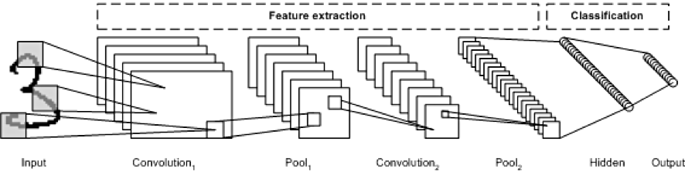
CNN 간단 설명
CNN이란
-CNN이란 이미지 분류를 할 때 자주 사용되는 가장 기본적인 방식
-CNN의 가장 큰 특징은 이미지의 특징점을 부각시켜 그 값을 학습한다
-개중 가장 중요한 개념은 convolution과 pooling 이다.

Slide 3
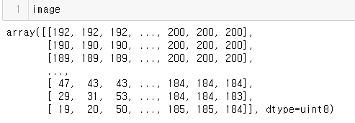
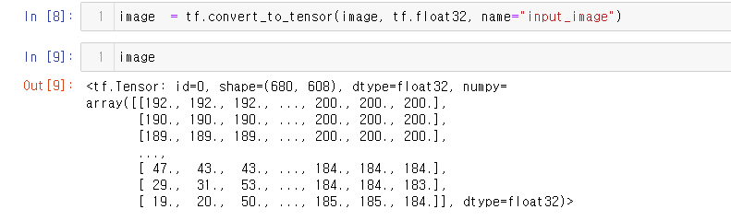
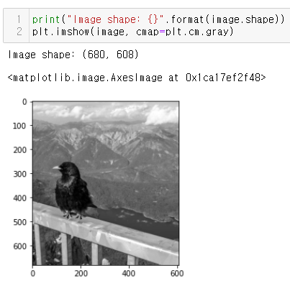
데이터 준비
데이를 불러 오면 왼쪽 위의 사진과 같이 배열 형식으로 되어있다.
사진 원본을 보고 싶으면 pyplot 패키지를 이용하여 볼수있다.

Slide 4
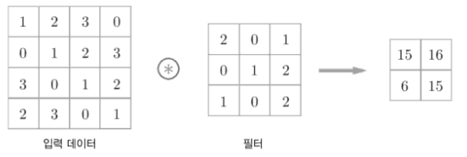
CONVOLUTION
Convolution
- Convolution의 사전적 의미는 합성곱이다.
- Cnn은 기존의 Dnn과 다르게 사진을 합성곱을 사용하여 사진을 다시 나타낸다
- Convolution은 filter 혹은 kernel을 사용을 하여 합성곱을 진행한다.

Slide 5
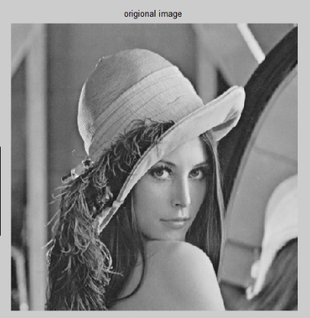
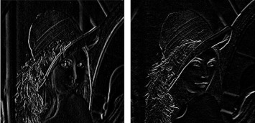
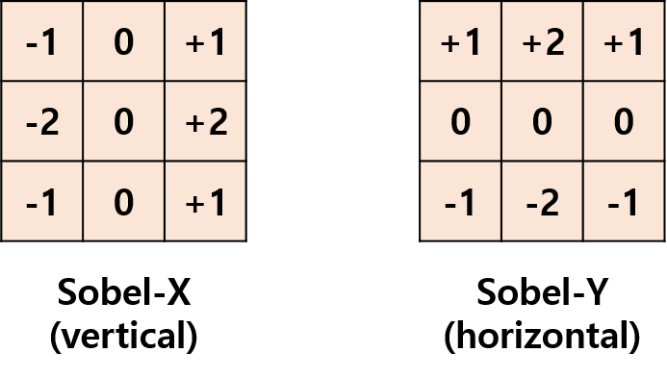
Filter
Filter(Kernel)
- filter를 통하여 이미지의 값들을 추출한다
- filter는 입력값의 모든 영역에 같은 filter를 적용하여 패턴을 찾아 처리하는것이 목적이다.
- 대표적인 filter는 x와 y를 기준으로 필터를 씌우는 sobel filter
- CNN에서는 filter는 크기는 하이퍼 파라미터(초매개변수)로 사용자가 직접 설정한다.
- CNN에서는 처음 학습때 filter를 설정을 해주면 학습을 통하여 자동으로 적합한 필터를
생성해 준다.

Slide 6
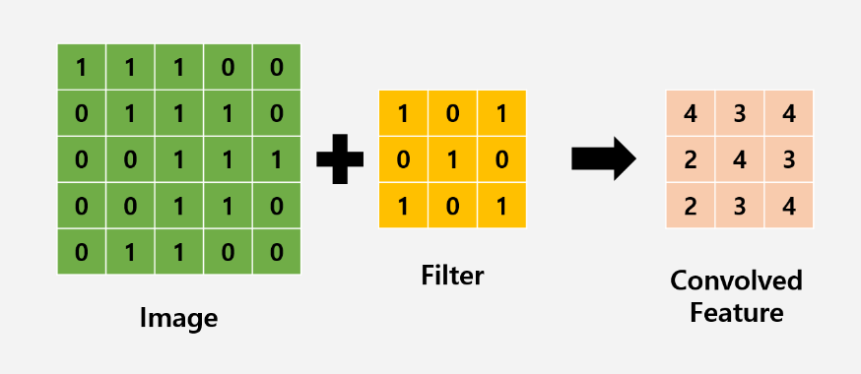
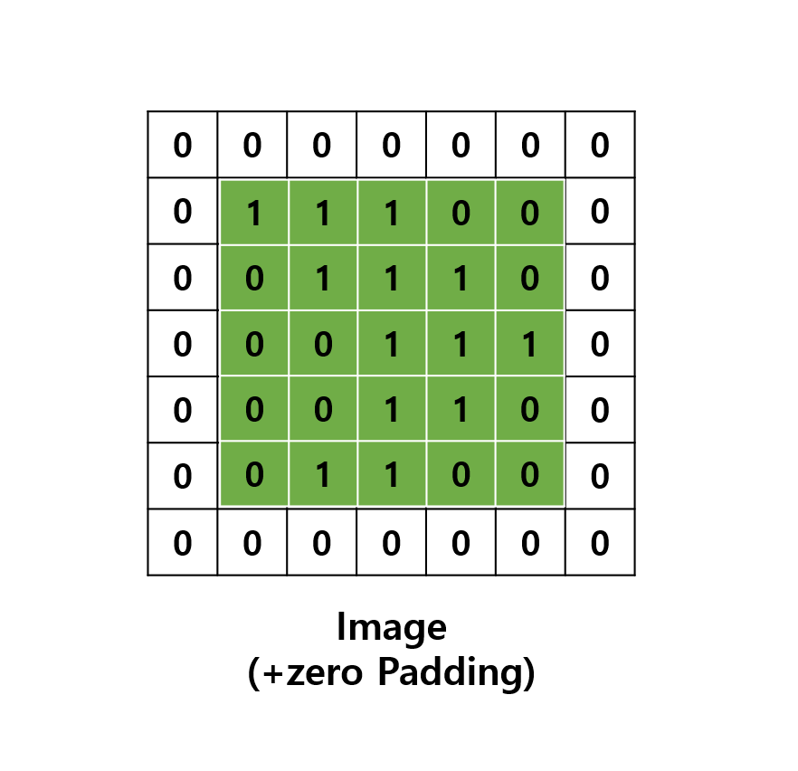
Padding
Stride
-Filter를 몇칸씩 이동할지 정하는 CNN의 하이퍼 파라미터
Padding

Slide 7
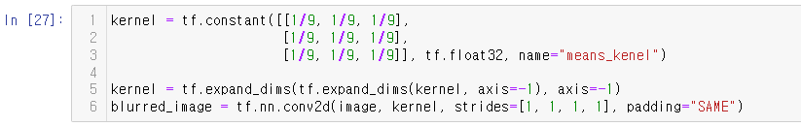
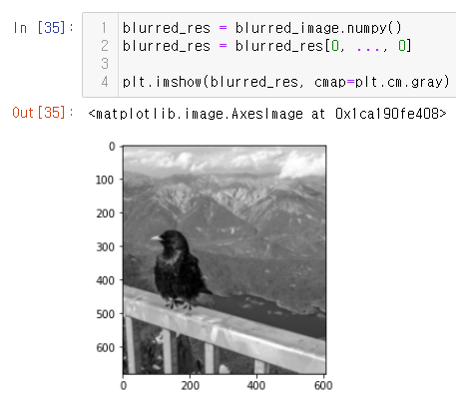
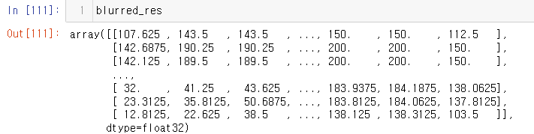
Convolution
평균 커널

Slide 8
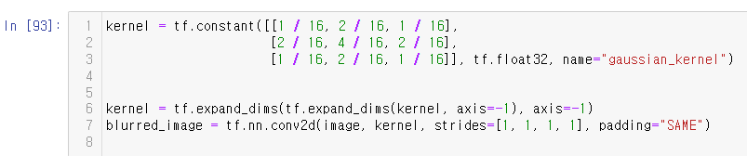
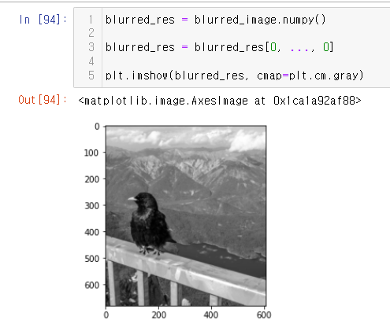
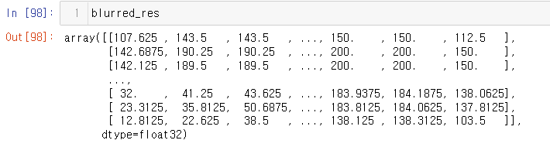
Convolution
가우시안 커널
가우시안 커널은 필터링을 했을때 정규분포로 값이 나오게 합성곱을 진행한다.

Slide 9
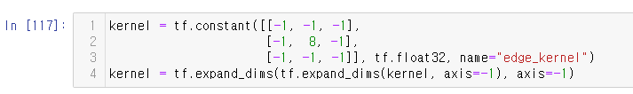
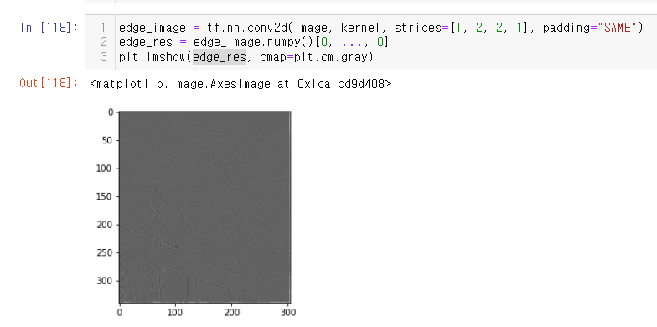
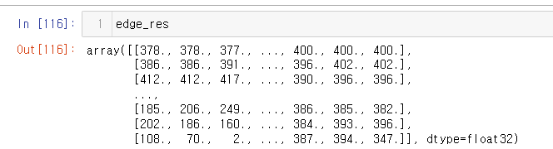
Convolution
소벨 커널

Slide 10
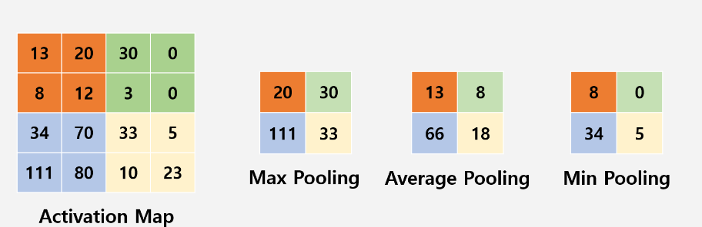
Pooling
Pooling
Pooling
-Pooling을 사용을 하여 모델의 전체 매개변수의 수를 크게 줄이기 가능
-CNN에서는 사진의 큰 특징점을 기준으로 분석을 진행하는 모델 이기에 Max Pooling을 사용

Slide 11
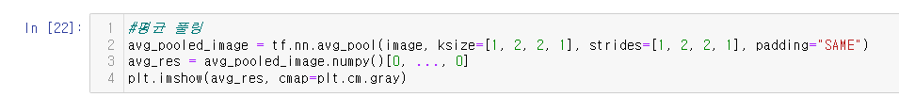
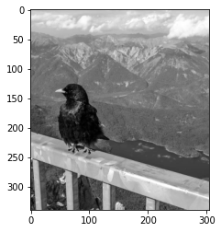
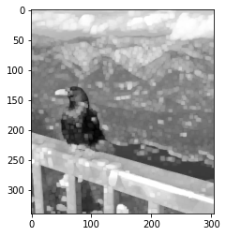
Pooling
Mean pooling
Max pooling

Slide 12
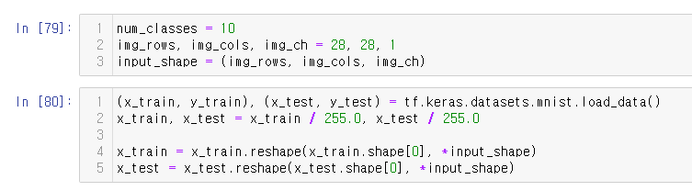
CNn

Slide 13
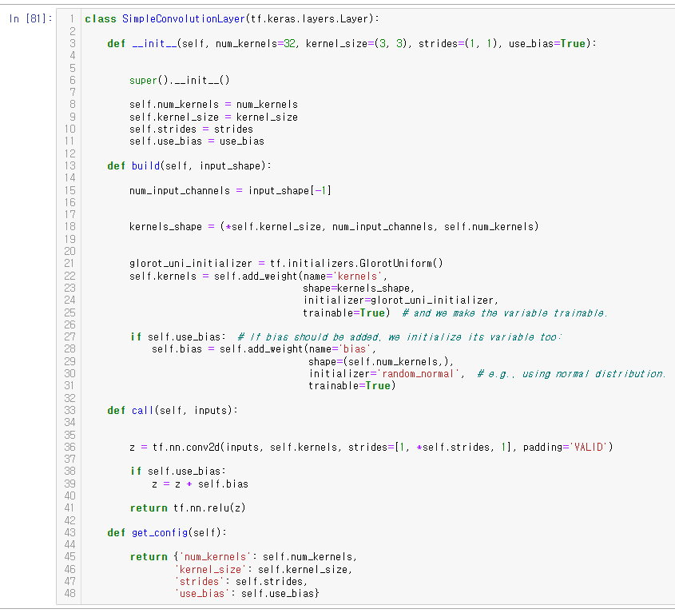
CNn

Slide 14
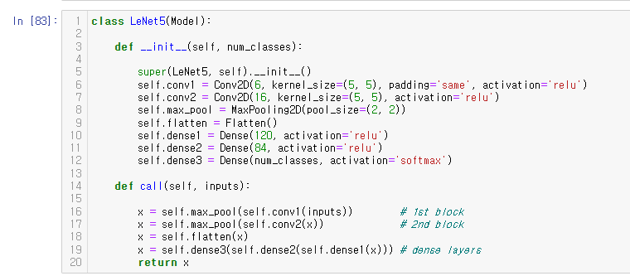
CNn

Slide 15
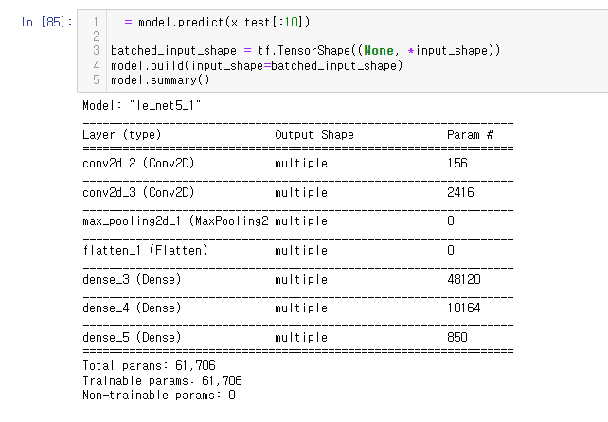
CNn

Slide 16
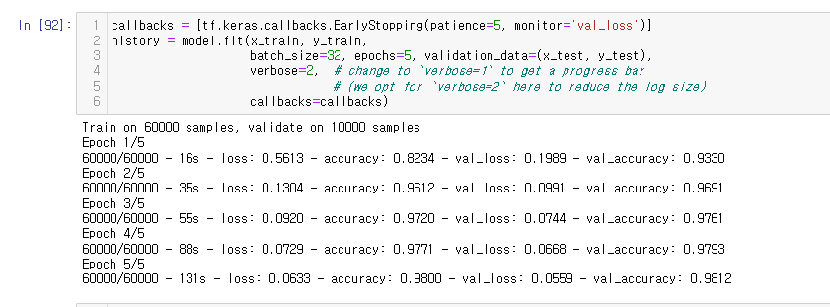
CNn

Slide 17
CNn

Slide 18
경영학과 201234567 까칠한 조땡
PPT PRESENTATION
Enjoy your stylish business and campus life with BIZCAM

